Slide 1

ngular
Chapitre 17
PWA

Slide 2
PWA
Progressive Web App
Une application PWA possède le capacités d'une application native
Elle doit être
Progressive
Responsive
Indépendante des connexions
App-like
A jour
Sûre
Découvrable
Réengageable
Installable
Linkable

Slide 3
Progressive
Marche pour tous le monde quelque soit le navigateur
Responsive
Marche pour n'importe quel média et résolution
Indépendante des connexions
Doit pouvoir marché sans connexion ou avec une connexion dégradée
App-like
Utilise le modèle d'une application classique avec l'expérience de navigation et d'intéraction

Slide 4
Progressive
A jour
Toujours à jour
Sûre
HTTPS et sécurité
Découvrable
Respecte les normes du W3C pour les moteurs de recherche (SEO)
Réengageable
Notifications en push

Slide 5
Progressive
Installable
Permet d'avoir une icône sur son écran ou son store
Linkable
Permet de faire des hyperliens facilement
L'utilisation de Material permet de respecter une partie des contraintes

Slide 6
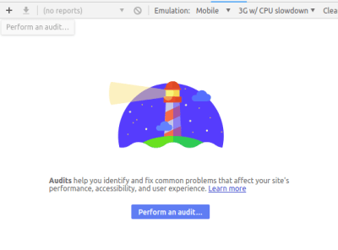
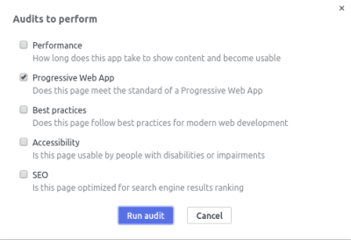
Audit
L'inspecteur de chrome possède un outil d'audit

Slide 7
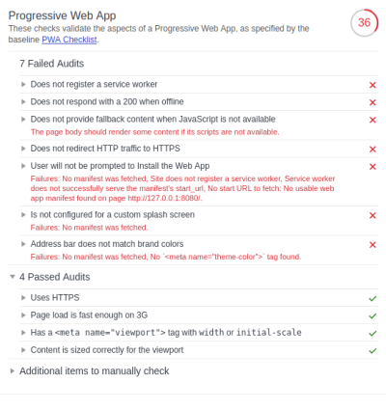
Les points à améliorer

Slide 8
Progressive Enhancement
L'erreur d'audit “Does not provide fallback content when JavaScript is not available” est relative aux ameliorations progressives
Par exemple si le navigateur n'active pas JS il suffit d'effectuer
<noscript>
Please enable JavaScript to run this application.
</noscript>

Slide 9
HTTPS
L'erreur d'audit “Does not redirect HTTP traffic to HTTPS” implique simplement que le site en production soit HTTPS
Ce problème sera résolu par l'infrastructure en production

Slide 10
Le Manifest Web App
Les erreurs d'audit (“User will not be prompted to Install the Web App”, “Is not configured for a custom Splash Screen” et “Address bar does not match brand colors”) sont liées à l'absence d'un Web App Manifest
Il s'agit d'un fichier JSON qui décrit le nom, la description, l'icône et autres information de la PWA
Ce fichier doit être lié dans index.html

Slide 11
Service Worker
Les erreurs "Does not register a service worker” et “Does not respond with a 200 when offline" sont liées au Service Worker
Un Service Worker permet d'intercepter des requêtes réseaux pour inscrire les fichiers dans le cache
Il suffit d'enregister un SW et d'utiliser les fichiers du cache localement
Quand le réseau sera inaccessible SW servira la version cache des fichiers

Slide 12
Content Security Policy
CSP est une nome W3C
Il s'agit d'une balise de <head> de index.html
<meta http-equiv="Content-Security-Policy">
Permet d'éviter les XSS
Définit les sites autorisés et interdits pour les différents types de services

Slide 13
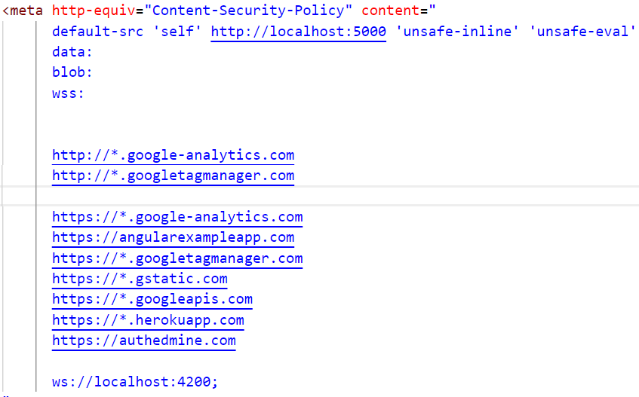
Exemple CSP

Slide 14
Angular PWA
Pour ajouter les fonctionnalités PWA à Angular il suffit d'effectuer
ng add @angular/pwa
Les éléments suivants sont ajoutés :
Un manifest.webmanifest lié à index.html dans src
Différentes icônes dans src/assets/icons
Le SW ngsw-worker.js

Slide 15
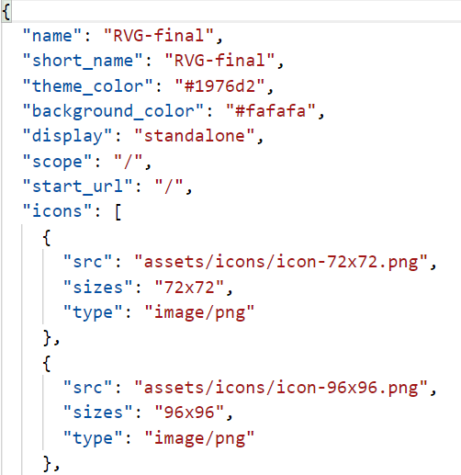
Manifest
Le manifeste dans src décrit l'application et les icônes
Le lien a été ajouté dans index.html
<link rel="manifest" href="manifest.webmanifest">
Le display est:
browser, standalone, minimal-ui, fullscreen

Slide 16
Service Worker
Angular SW effectue
Mise en cache des fichiers html, css, js et assets
Le cache fonctionne comme une transaction, tous les fichiers sont mis en cache si un seul fichier est e décalage par rapport aux autres jour l'application risque de ne plus fonctionner
Si l'application est rafraichie, c'est la version en cache qui est utilisée
Si un fichier est mis à jour, le cache est mis à jour en mode transaction assez rapidement

Slide 17
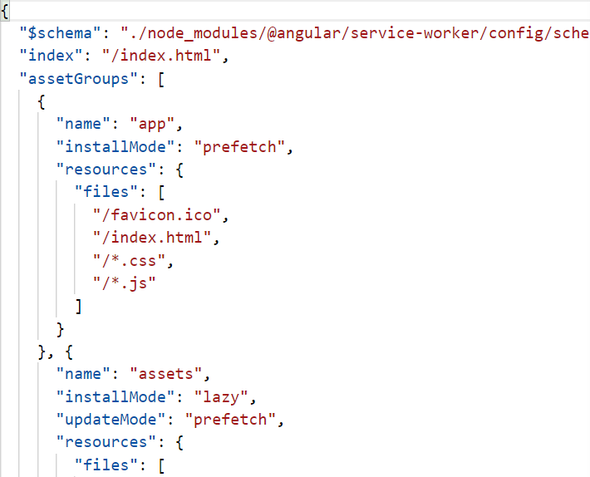
SW
SW a été ajouté via le fichier ngsw-config.json
ServiceWorkerModule a été installé et importé dans AppModule

Slide 18
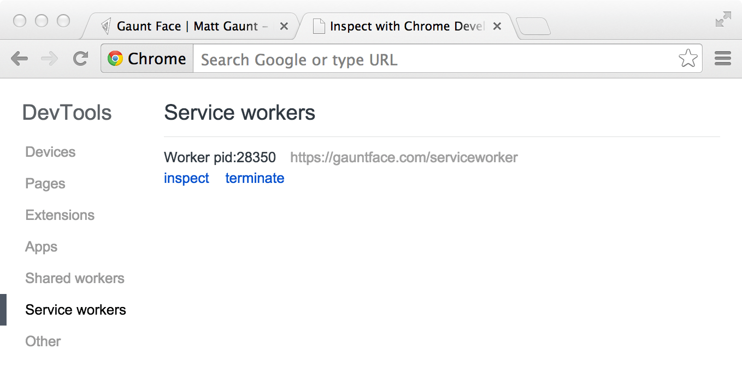
Chrome SW
Il est possible de débuguer les SW dans Chrome

Slide 19
SWUpdate
SWUpdate est un service qui permet de savoir quand une mise à jour est disponible
Une mise à jour à lieue quand ngsw-config.json est mis à jour
checkForUpdate permet de vérifier la maj
activateUpdate permet d'effectuer la mise à jour

Slide 20
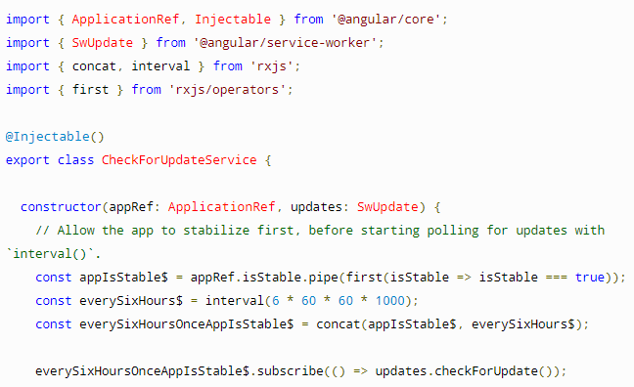
Mise en place d'un service de détection d'update
SWUpdate devrait être mis dans un service

Slide 21
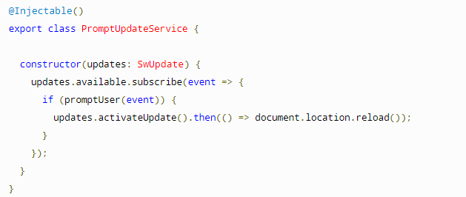
Service d'update

Slide 22
SW REST GET
Il est possible de cacher les services REST GET
Pour cela il faut créer un datagroup
En effet assetgroup cache uniquement les ressources statiques
"dataGroups": [{
"name": "tasks-users-api",
"urls": ["/api", "/rest"],
"cacheConfig": {
"strategy": "freshness",
"maxSize": 20000,
"maxAge": "1h",
"timeout": "5s"
}
}]

Slide 23
IndexedDb
SW ne prends pas en charge le POST ni le PUT
Pour cela il faut utiliser IndexedDb
Installation
npm install idb --save
exemple
https://mdbootstrap.com/education/pwa/angular/lesson-6-creating-indexeddb-database/

